Slide 1
Профсоюзный урок
Татарстанский республиканский комитет профсоюза работников образования и науки РФ

Slide 2
Российские профсоюзы: история и современность
Татарстанский республиканский комитет профсоюза работников образования и науки РФ

Slide 3
Профсоюз – добровольное общественное объединение граждан, связанных общими производственными, профессиональными интересами по роду их деятельности, создаваемое в целях представительства и защиты своих социально-трудовых прав и интересов.
Татарстанский республиканский комитет профсоюза работников образования и науки РФ

Slide 4
Экономические интересы:
Татарстанский республиканский комитет профсоюза работников образования и науки РФ

Slide 5
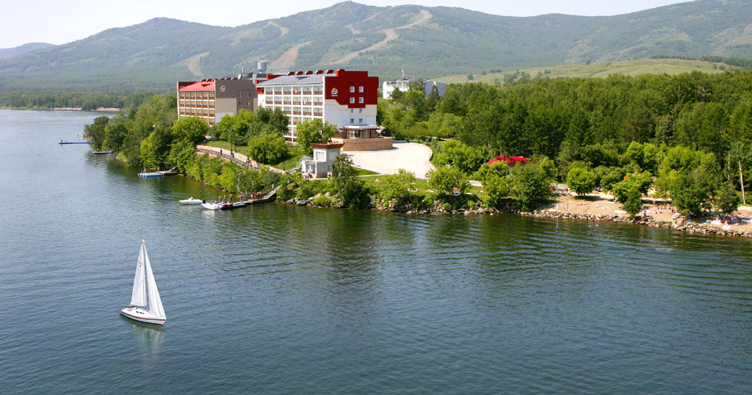
Социальные интересы:
Татарстанский республиканский комитет профсоюза работников образования и науки РФ

Slide 6
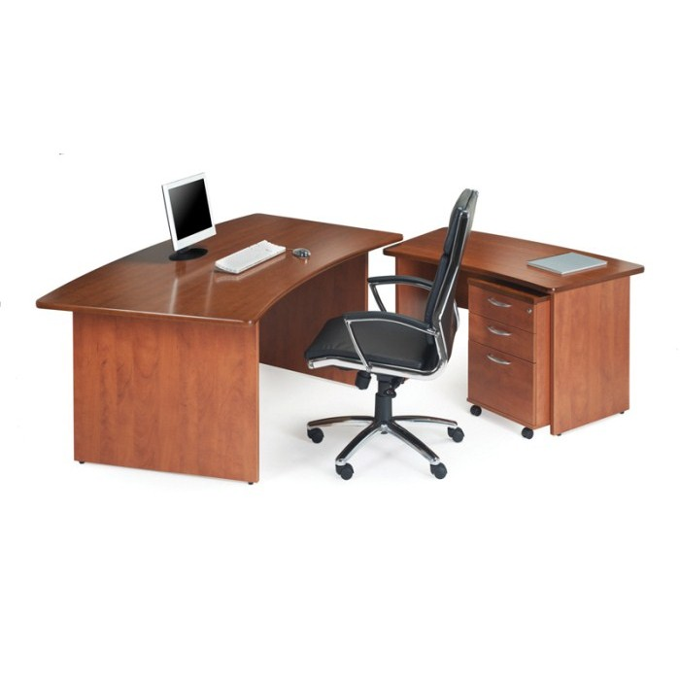
Трудовые интересы:
Татарстанский республиканский комитет профсоюза работников образования и науки РФ

Slide 7
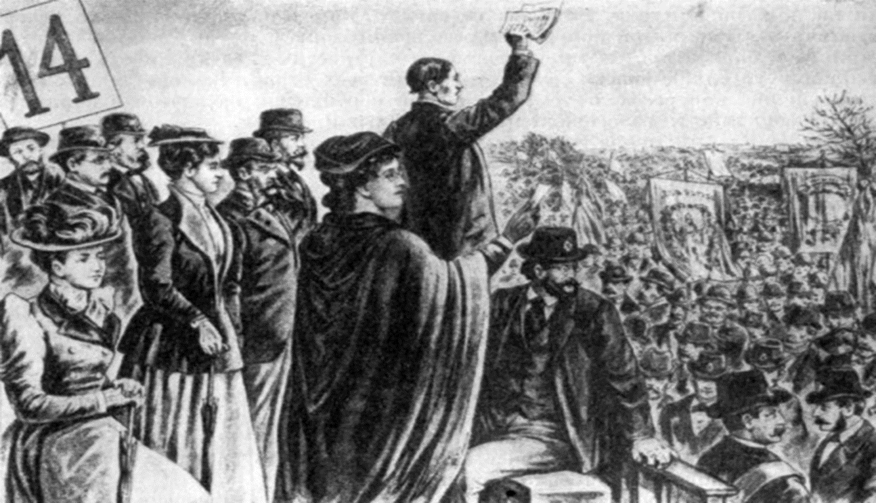
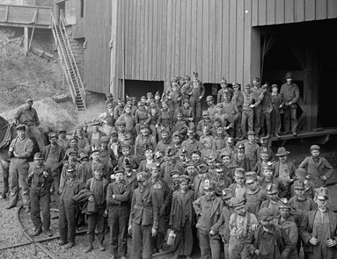
Профсоюзное движение зародилось в Великобритании на рубеже XVIII-XIX веков
Татарстанский республиканский комитет профсоюза работников образования и науки РФ

Slide 8
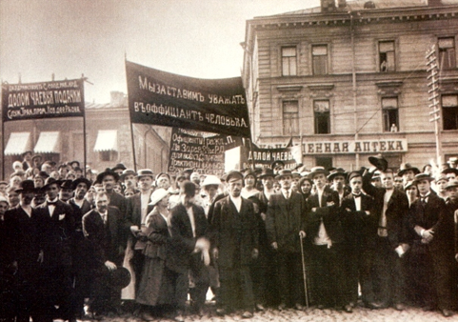
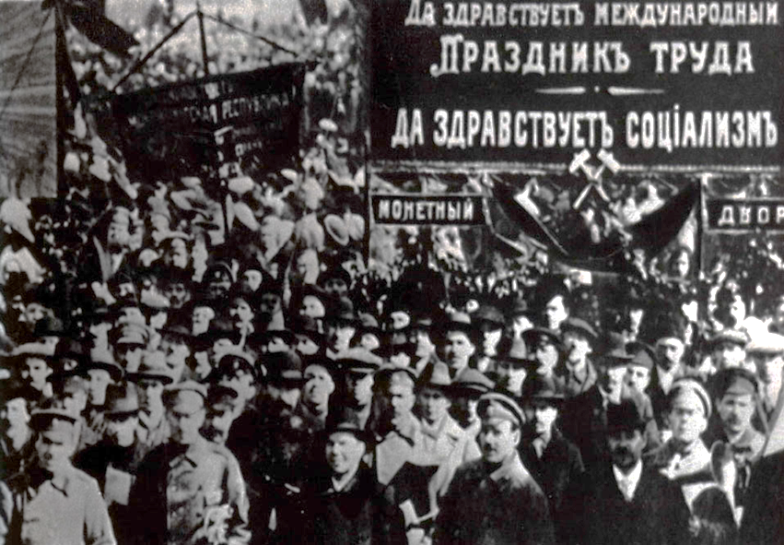
В России профсоюзы появились в октябре 1905 года
Татарстанский республиканский комитет профсоюза работников образования и науки РФ

Slide 9
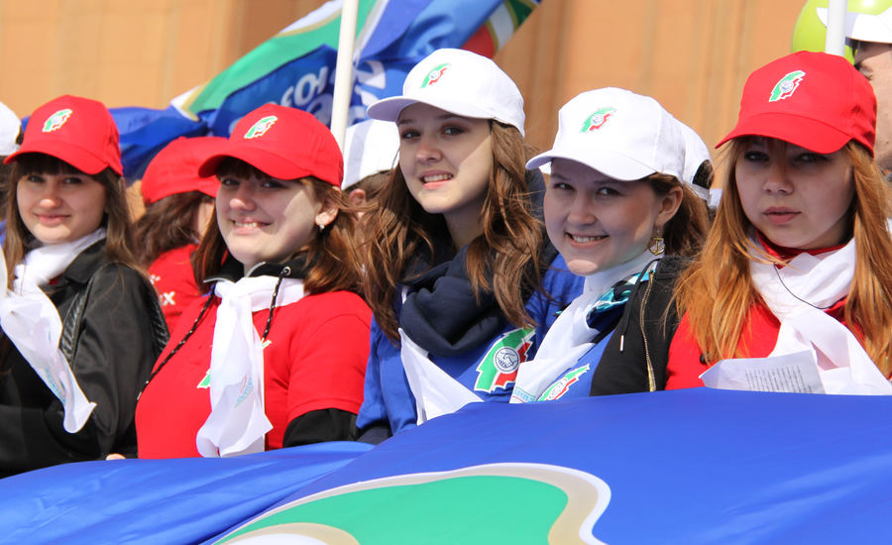
Лозунг современных профсоюзов
Зарплата!
Занятость!
Законность!
Татарстанский республиканский комитет профсоюза работников образования и науки РФ

Slide 10
Законодательная основа профсоюзов
Конституция РФ
Трудовой кодекс
Закон о профессиональных союзах, их правах и гарантиях деятельности
Закон об образовании
и т.д.
Татарстанский республиканский комитет профсоюза работников образования и науки РФ

Slide 11
Функции профсоюзов
Организационная
Регуляция социально-трудовых отношений
Защитная
Представительская
Контрольная
Информационная
Татарстанский республиканский комитет профсоюза работников образования и науки РФ

Slide 12
Федерация Независимых Профсоюзов России (ФНПР)
ФНПР
Территориальное объединение организаций профсоюзов*
Общероссийский (межрегиональный) отраслевой профсоюз
Территориальная организация отраслевого профсоюза
Первичная профсоюзная организация**
Татарстанский республиканский комитет профсоюза работников образования и науки РФ

Slide 13
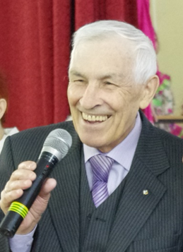
Татарстанская организация профсоюза работников народного образования и науки РФ
200 тысяч членов профсоюза:
учителя, дошкольные работники, преподаватели вузов, студенты высших и средних учебных заведений РТ
Юрий Петрович Прохоров,
председатель рескома,
заслуженный учитель РТ
Татарстанский республиканский комитет профсоюза работников образования и науки РФ

Slide 14
Вопросы:
1.Есть ли в вашей школе (гимназии)
профсоюзная организация?
2. Кто является председателем профкома?
3. Какую помощь оказал вашей семье, родителям профсоюз?
4. Нужен ли, по вашему мнению, профсоюз сегодня?
Татарстанский республиканский комитет профсоюза работников образования и науки РФ

